Slide 1


VICERRECTORADO DE INVESTIGACIÓN, INNOVACIÓN Y TRANSFERENCIA DE TECNOLOGÍA
CENTRO DE POSGRADOS
PROYECTO DE TITULACIÓN No. 1
PREVIO A LA OBTENCIÓN DEL TÍTULO DE
MAGISTER EN GESTIÓN DE LA CALIDAD Y PRODUCTIVIDAD
  IMPLEMENTACIÓN DE UN SISTEMA DE PROCESOS EN LA FEDERACIÓN DEPORTIVA MILITAR ECUATORIANA (FEDEME)
AUTORES:
MAYO. JUAN CARLOS FUERTES
MAYO. DIEGO VEGA
DIRECTOR:
ING. JORGE RODRIGUEZ, MGS
Sangolquí, 2018

Slide 2

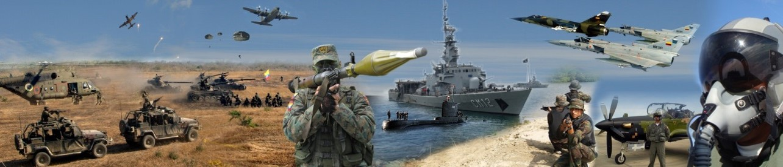


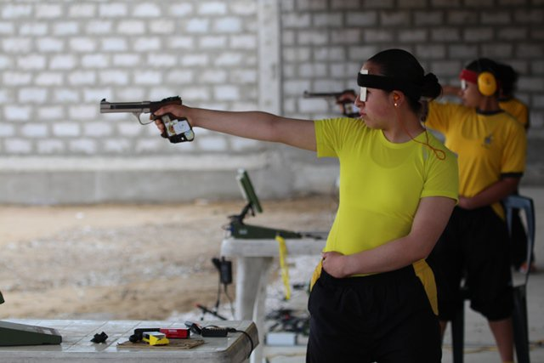

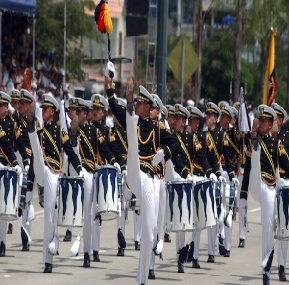
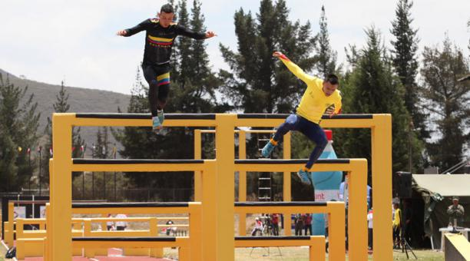
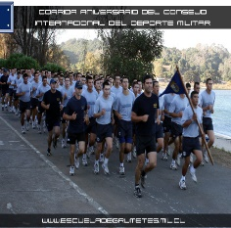
FEDEME
MISIÓN
Fomentar, organizar, dirigir y controlar el deporte militar de alto rendimiento así como también la práctica deportiva en general de las Fuerzas Armadas

Slide 3


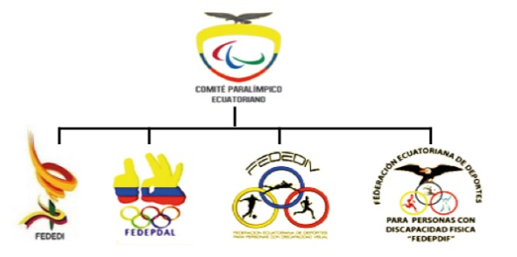
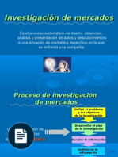


RELACIONAMIENTO DE LA FEDEME
MINISTERIO DE DEFENSA NACIONAL
MINISTERIO DEL DEPORTE
INVOLUCRADOS
FEDERACIONES NACIONALES DEL DEPORTE
PROVEEDORES PRIVADOS
UNIÓN DEPORTIVA MILITAR SUDAMERICANA (UDMS)
CONSEJO INTERNACIONAL DEL DEPORTE MILITAR (CISM)
          INTERNACIONAL

Slide 4
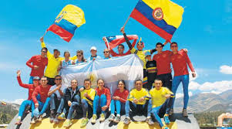
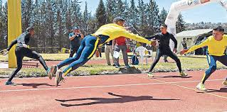
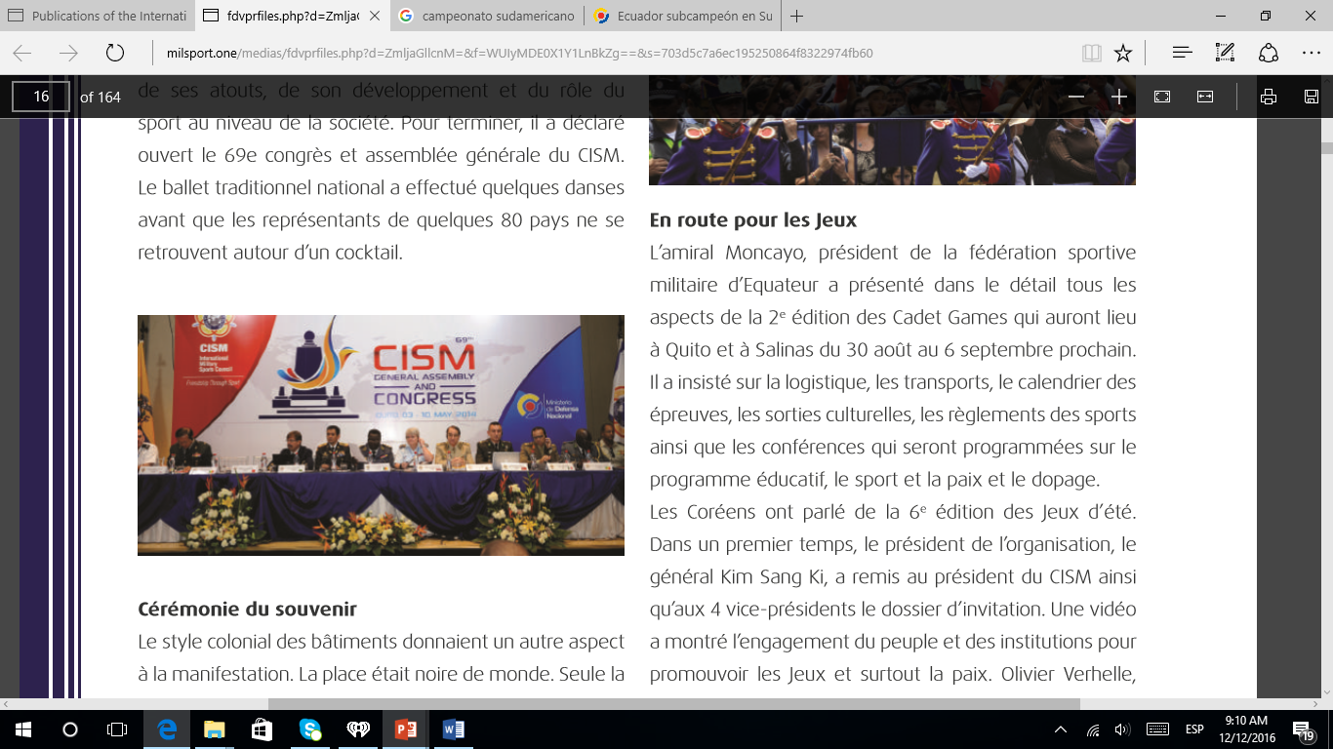
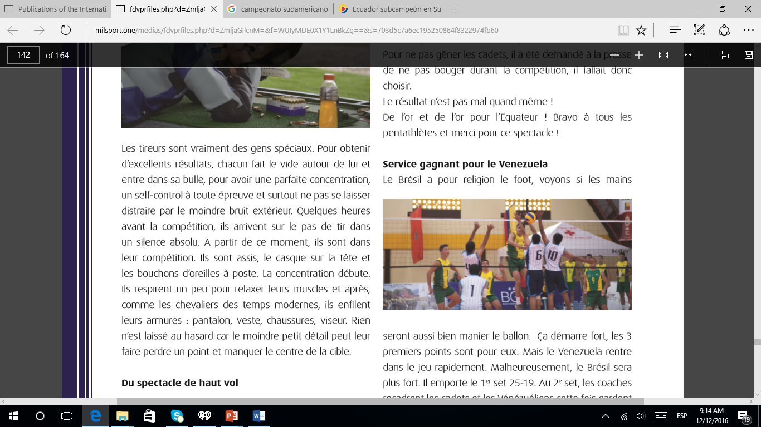
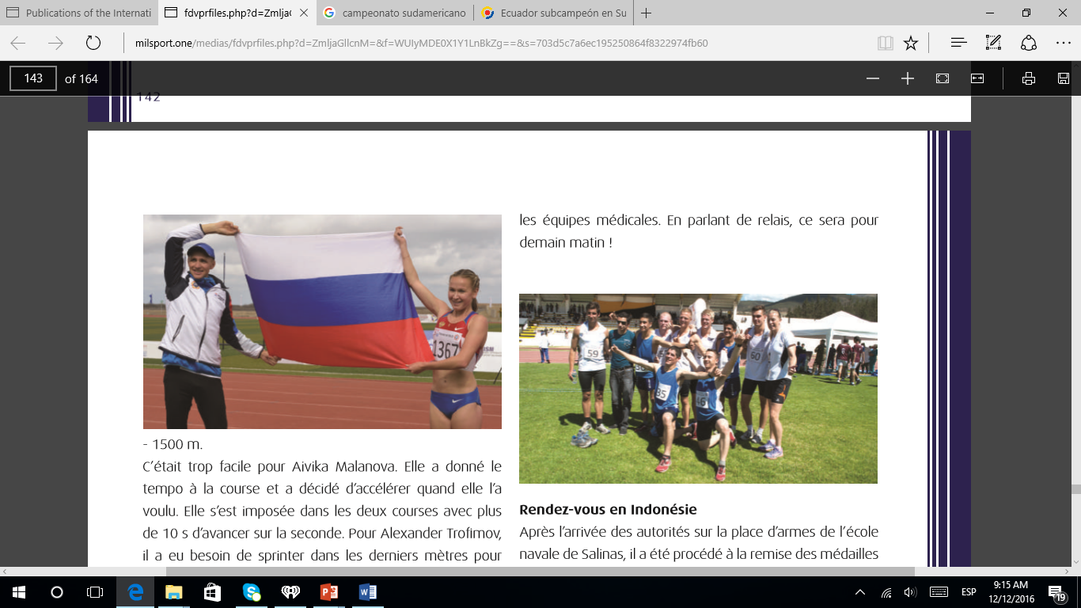
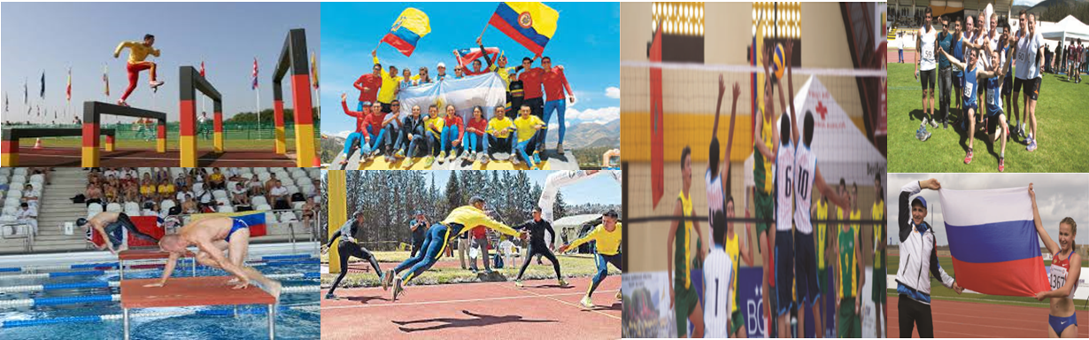
EXPERIENCIA EN ORGANIZACIÓN DE EVENTOS DEPORTIVOS INTERNACIONALES
          SUDAMERICANO DE CADETES
          1997, 2010 (UDMSA)
          SUDAMERICANO DE PENTATLON MILITAR 2009 (UDMSA)
DIEGO
          ASAMBLEA GENERAL
          2014 (CISM)
          MUNDIAL DE CADETES
          2014 (CISM)
Notes:
DIEGO

Slide 5

SITUACIÓN ACTUAL
1
2
Desde 2005, FF.AA reto de enfoque en base a procesos. No tuvo éxito.
          2016, FF.AA aprueban Est. Org Gestión Organiz. por Procesos (trámite desde 2012)
5
3
          No se puede medir, evaluar, mejorar
La FEDEME no aplica la gestión por procesos (lineamientos de autoridad, experiencia)
4
          No cultura por procesos (inst. jerarquizada)

Slide 6

PROBLEMA:
La FEDEME no ha implementado un sistema de procesos que le permita desarrollar una gestión de calidad en la planificación y ejecución de sus actividades y en la administración de sus recursos.

Slide 7
OBJETIVOS DE LA INVESTIGACIÓN
Implementar un sistema de Gestión de Procesos en la FEDEME a través del Ciclo de Mejora Continua.
Describir la situación actual mediante la elaboración de un análisis crítico de sus actuales componentes, recursos y capacidades, para comprender sus fortalezas y debilidades
Identificar las áreas y unidades operativas y administrativas que posee la FEDEME, mediante la determinación de actividades, recursos, productos y servicios que esta entrega, para documentar los manuales de procesos que sirvan como herramienta base para iniciar con la implementación
Implementar los procesos mediante la socialización a todos los involucrados con la Federación para iniciar con un cambio organizacional
Notes:
HASTA AQUI

Slide 8
          1
          9
          IDENTIFICAR Y COMPRENDER LOS PROCESOS
          INDICADORES DE PROCESOS
JUANITO
          2
          8
          ORIENTACIÓN AL CLIENTE
MARCO TEÓRICO
          MEJORAMIENTO CONTINUO (PHVA)
          3
          7
          MEJORAR LOS NIVELES DE RENDIMIENTO
          SEGMENTACIÓN DE PROCESOS
          4
          6
          VISIÓN SISTÉMICA:
          TIEMPO
          CALIDAD
          COSTO
          IDENTIFICACIÓN DE PROCESOS:
          GOBERNANTES
          SUSTANTIVOS
          ADJETIVOS
          5
          INTERRELACIONAR LOS PROCESOS

Slide 9
          Acuerdo Ministerial N° 1580 del 13 de febrero de 2013
          Instructivo para la elaboración de Manual de Procesos 2015
          Acuerdo Ministerial N° 1573 del 04 de abril de 2016
LEVANTAMIENTO DE LA INFORMACIÓN
SECRETARÍA NACIONAL DE LA ADMINISTRACIÓN PÚBLICA
IMPLEMENTACIÓN
          PERSONAS, PROCESOS, AMBIENTE ORGANIZACIONAL
          1
          2
          PLANIFICACIÓN
          INDUCCIÓN

Slide 10


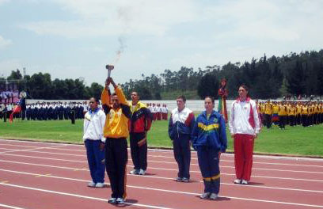
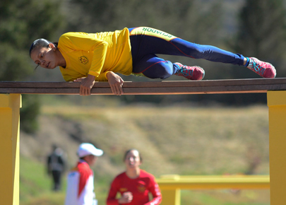



          MODELAMIENTO DE PROCESOS
          DIAGNÓSTICO SITUACIONAL
          BASE LEGAL

Slide 11
  OBJETIVOS PROYECTADOS DEPORTIVOS
  AL 2018
          PENTATLÓN MILITAR
          Entre los 3 primeros del mundo
          1 deportista entre los 10 primeros
          PENTATLÓN NAVAL
          Entre los 6 primeros del mundo
          1 deportista entre los 15 primeros
          PENTATLÓN AERONÁUTICO
          Entre los 6 primeros del mundo
          1 deportista entre los 15 primeros
          PENTATLÓN MODERNO
          Entre los 6 primeros del mundo
          Mínimo un deportista entre los 15 mejores del mundo
          TIRO
          Entre los 6 primeros del mundo
          1 deportista entre los 15 primeros
          ATLETISMO (CROSS/MARATÓN)
          ENTRE LOS 3 PRIMEROS DEL MUNDO
          1 deportista entre los 15 primeros

Slide 12
          MATRIZ FODA (FEDEME)
OPORTUNIDADES | AMENAZAS
Reclutamiento de deportistas de alto rendimiento en los procesos de selección de ingreso a las Fuerzas Armadas. Infraestructura de las Fuerzas Armadas Personal militar y aspirantes físicamente, médicamente, psicológico y académico aptos para la profesión militar. Representación de Fuerzas Armadas a nivel internacional y nacional. Optimización logística y administrativa a través de las Fuerzas Armadas. | Reducción de presupuestos por la situación económica actual. Criterio institucional para disminuir la participación deportiva nacional o internacional. Limitación de personal militar femenino en Fuerzas Armadas. Criterio que el personal de deportistas militares tienen privilegios.
FORTALEZAS | DEBILIDADES
Talento humano capacitado Asignación presupuestaria permanente La FEDEME pertenece al CISM y la UDMSA Personal militar administrativo y deportistas miembros de las Fuerzas Armadas Reclutamiento permanente de deportistas | Resultados deportivos alcanzados solo por el personal militar masculino. Iniciación deportiva temprana limitada por situación específica de ingreso a la carrera militar. Reducida habitabilidad para el personal de deportistas.

Slide 13
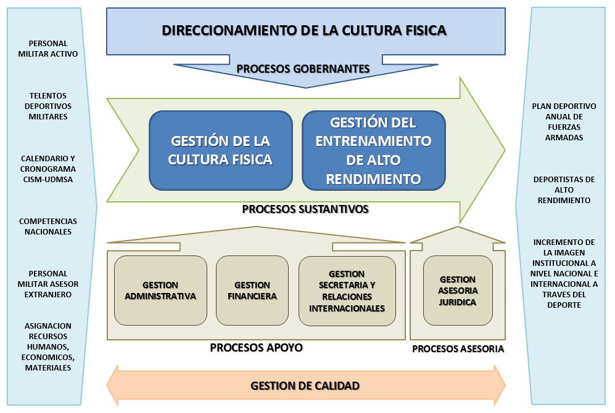

Slide 14
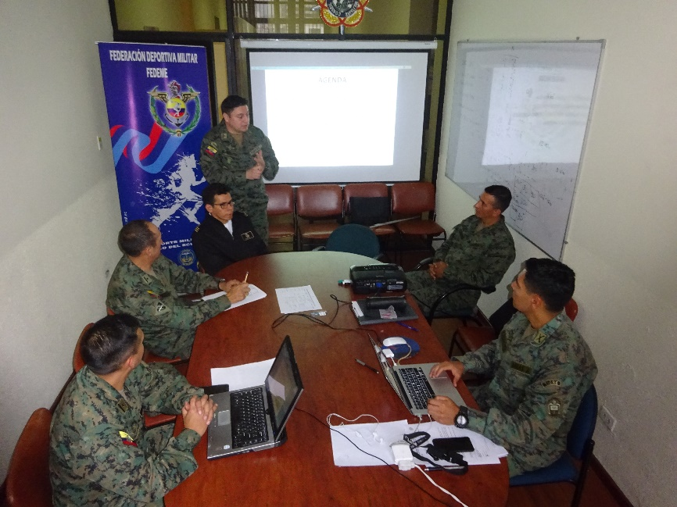
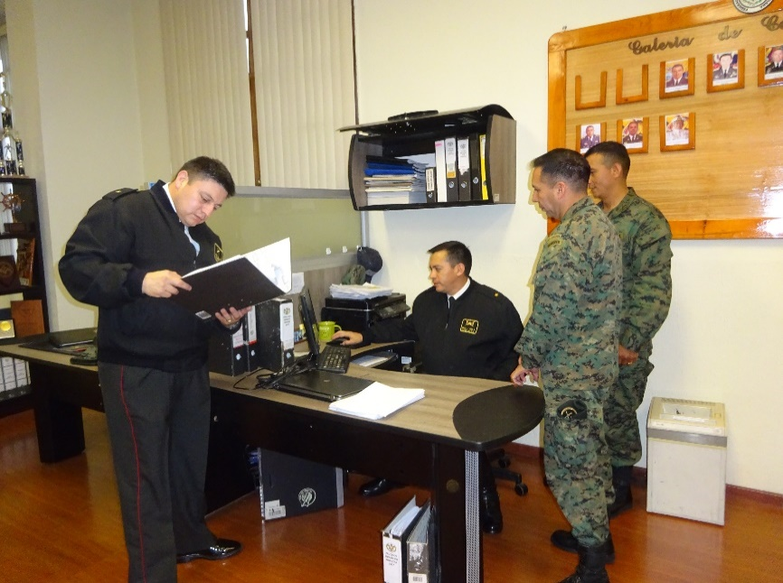
          PERSONAS, PROCESOS, AMBIENTE ORGANIZACIONAL
IMPLEMENTACIÓN
          1
          2
          PLANIFICACIÓN
          INDUCCIÓN
Personal de la FEDEME motivado para iniciar un cambio organizacional.
Conocimientos adquiridos por los usuarios de la organización para el trabajo en equipo y orientados hacia la Gestión Organizacional por procesos.
Conocimiento cabal de los Procesos levantados en la Federación.

Slide 15

          PERSONAS, PROCESOS, AMBIENTE ORGANIZACIONAL, LINEA BASE
IMPLEMENTACIÓN
          1
          2
          PLANIFICACIÓN
          INDUCCIÓN
          ETAPA 1
PERSONAS/AMB. ORG
          CAPACITACIÓN Y CAMBIO ORGANIZACIONAL
          Cultura Organizacional
          Hábitos de S. Covey
          Filosofía Kaisen

Slide 16
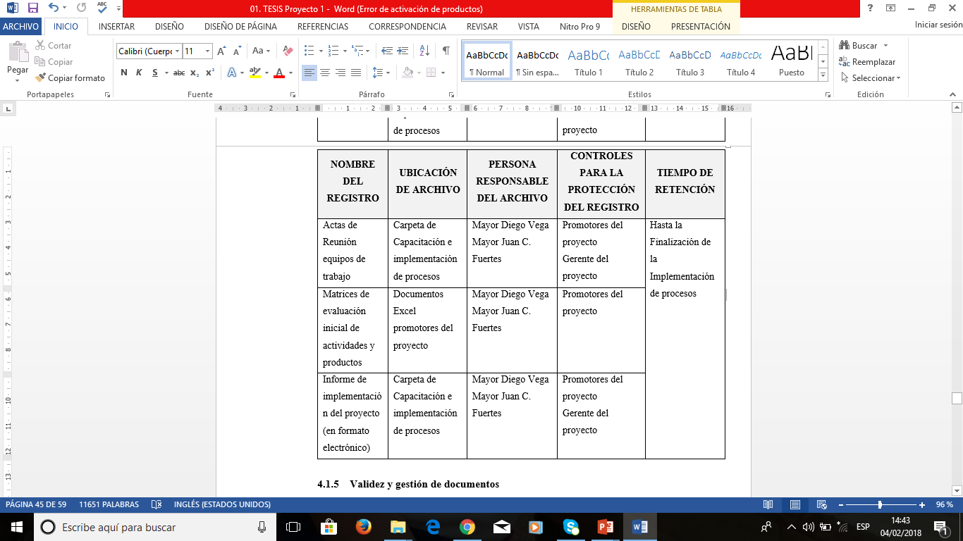

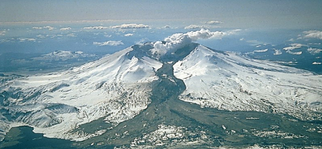
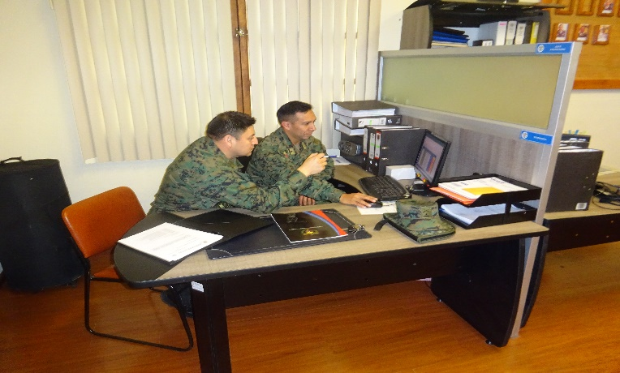
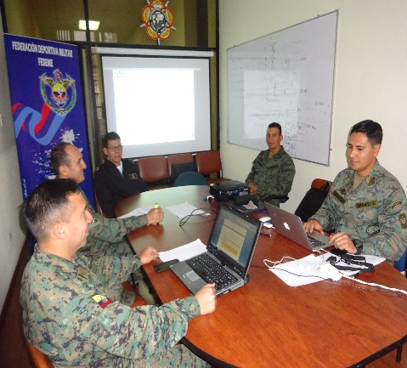
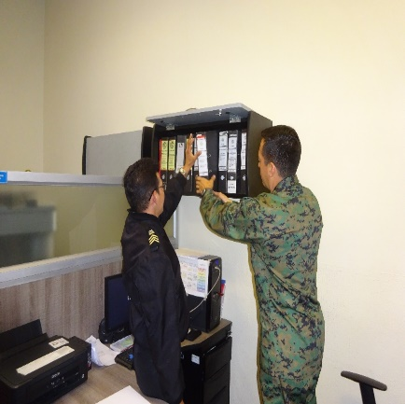
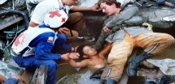
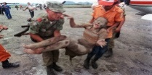
  IMPLEMENTACIÓN
  (Inducción)
          ETAPA 2
          IDENTIFICACIÓN DE ACTIVIDADES Y PRODUCTOS
Identificar las actividades esenciales y tareas de cada miembro.
Identificar los procedimientos en cada área de trabajo
Proponer cambios en la infraestructura organizativa

Slide 17
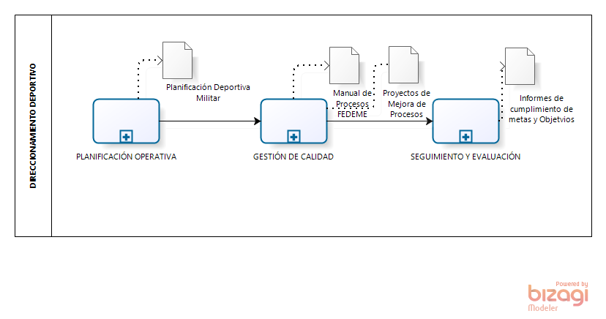
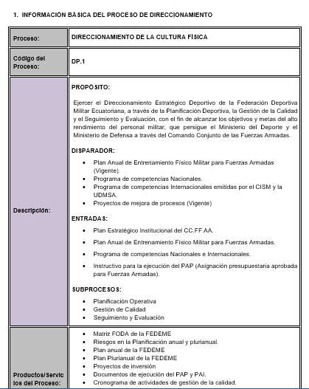
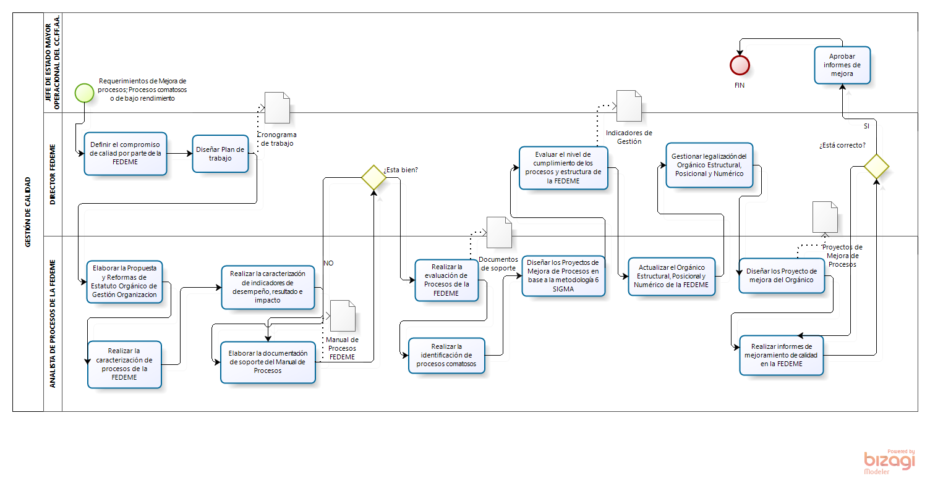
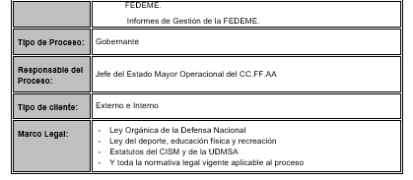
  LEVANTAMIENTO DE INFORMACIÓN DE PROCESOS
          Información Básica
          Interrrelacionamiento
          Flujogramas de cada Subproceso

Slide 18
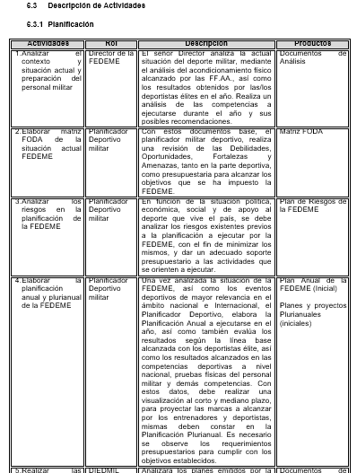
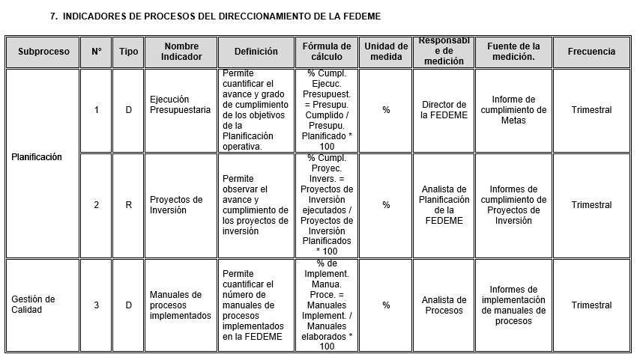
  LEVANTAMIENTO DE INFORMACIÓN DE PROCESOS
          Descripción de actividades
          Indicadores

Slide 19
  IMPLEMENTACIÓN
  (Inducción)
DIEGO
Evaluación inicial
Medición en base a históricos
Línea base planteada
          ETAPA 3
          EVALUACIÓN INICIAL Y DETERMINACIÓN DE LA LÍNEA BASE
80%

Slide 20
  CONCLUSIONES
          SITUACIÓN ACTUAL FEDEME
          LEVANTAMIENTO DE INFORMACIÓN
          PLAN DE IMPLEMENTACIÓN
          INDUCCIÓN DE LA IMPLEMENTACIÓN
          Se identifica la falta de una correcta y alineada propuesta de organización, para mejorar los estándares laborales y sus metas
Se realizó la recopilación de información, en función del Estatuto y la estructura organizacional por procesos emitidos por la Secretaría Nacional de la Administración Pública
          Se ejecutó el Plan de Implementación, con la participación de todos los miembros de la FEDEME, a través de capacitaciones, talleres y reuniones de trabajo.
          Se alcanzó la aceptación del personal FEDEME para trabajar por procesos;
          Se inició un proceso de trabajo con los manuales de proceso.

Slide 21
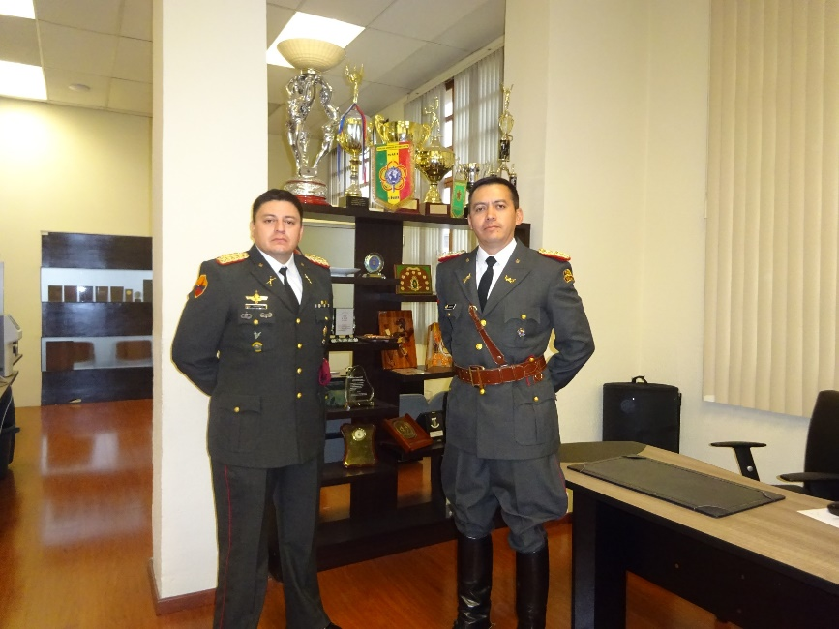
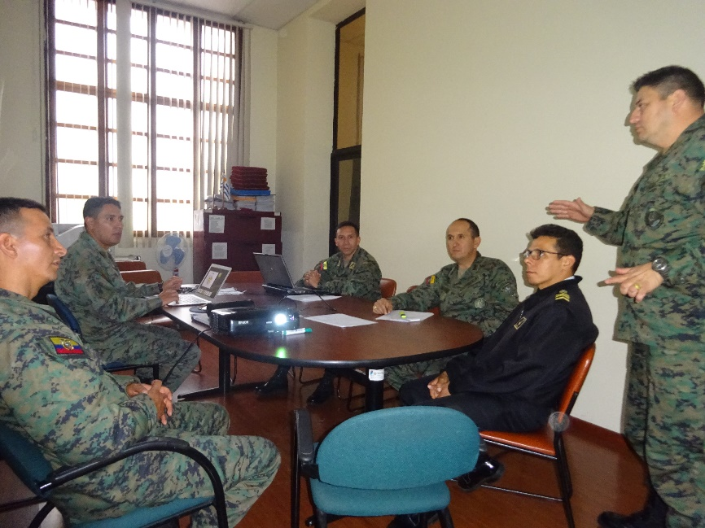
  RECOMENDACIONES
Realizar una evaluación constante de las actividades generadoras de valor establecidas con el personal de la FEDEME.
Proporcionar las facilidades al personal técnico del Ministerio del Deporte o del Comando Conjunto de las Fuerzas Armadas para socializar las nuevas disposiciones y/o lineamientos que rigen a las instituciones del estado.
Mantener la gestión por procesos y su proyección hacia la mejora continua

Slide 22
  FIN DE PRESENTACIÓN DEL PRIMER PROYECTO

Slide 23
VICERRECTORADO DE INVESTIGACIÓN, INNOVACIÓN Y TRANSFERENCIA DE TECNOLOGÍA
CENTRO DE POSGRADOS
PROYECTO DE TITULACIÓN No. 2
PREVIO A LA OBTENCIÓN DEL TÍTULO DE
MAGISTER EN GESTIÓN DE LA CALIDAD Y PRODUCTIVIDAD
  EVALUACIÓN DEL SISTEMA DE PROCESOS IMPLEMENTADO EN LA FEDEME Y PROPUESTA DE MEJORA
AUTORES:
MAYO. JUAN CARLOS FUERTES
MAYO. DIEGO VEGA
DIRECTOR:
ING. JORGE RODRIGUEZ, MGS
Sangolquí, 2018

Slide 24

Justificación
1
2
Requiere evaluar el sistema de procesos implementado
          Identificar actividades o procesos requieren ser intervenidos
DIEGO
          ID. PROCESOS CRÍTICOS y OP. MEJORA
3
          No existe proceso de evaluación (indicadores, desempeño, importancia)
5
Línea Base
Evaluar y buscar oportunidades de mejora
4
          G.P Mejorar y rediseñar el flujo de trabajo )
          Gestión eficaz y eficiente
Importancia

Slide 25
PROBLEMA:
No existe en forma objetiva ningún tipo de evaluación periódica o sistémica para mejorar la gestión .

Slide 26
OBJETIVOS DE LA INVESTIGACIÓN
Evaluar el Sistema de Procesos implementados en la FEDEME, a través de la aplicación de instrumentos de medida (Indicadores) que permitan determinar el nivel de efectividad y oportunidades de mejora en los procesos críticos con el fin de alcanzar productos y servicios de calidad.
Evaluar el desempeño y resultado de los procesos implementados, mediante el uso de instrumentos de medida (Indicadores), a fin de identificar los procesos críticos.
Identificar oportunidades de mejora en los procesos críticos identificados, aplicando herramientas que permita técnicamente, mejorar la eficacia, la eficiencia y los niveles de calidad en los productos y servicios ofertados.

Slide 27
Principio
  METODOLOGÍA DE EVALUACIÓN
NORMA TÉCNICA DE ADMINISTRACIÓN POR PROCESOS
R.O 895, 20-feb-2013
LINEAMIENTOS GENERALES PARA LA ADM POR PROCESOS
FIN MEJORAR EFICACIA Y EFICIENCIA (Aplicación y uso obligatorio)
          RESPONSABLES
          CICLO DE MEJORA CONTINUA (BUSCA INCREMENTAR CAPACIDADES)
          EVALUACIÓN PERMANENTE
          IDENTIFICAR OPORTUNIDADES DE MEJORA CONTINUA
          ACTIVIDADES
Director/Jefe U.O
Responsable P
Líder técnico
EVALUACIÓN PERMANENTE Y MEJORA CONTINUA
Cobertura
Procesos no implementados
Calificación de importancia y desempeño
          LINEAMIENTOS
          IMPORTANCIA
          DESEMPEÑO
          ANALIZAR RESULTADOS

Slide 28
Matriz de calificación de la IMPORTANCIA de los procesos

Slide 29
Matriz de calificación de la DESEMPEÑO de los procesos

Slide 30
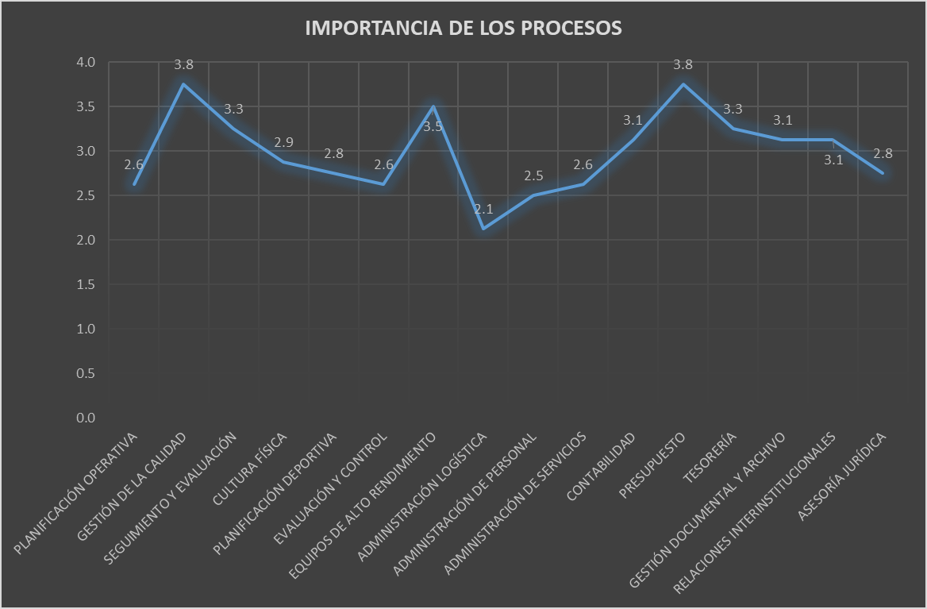
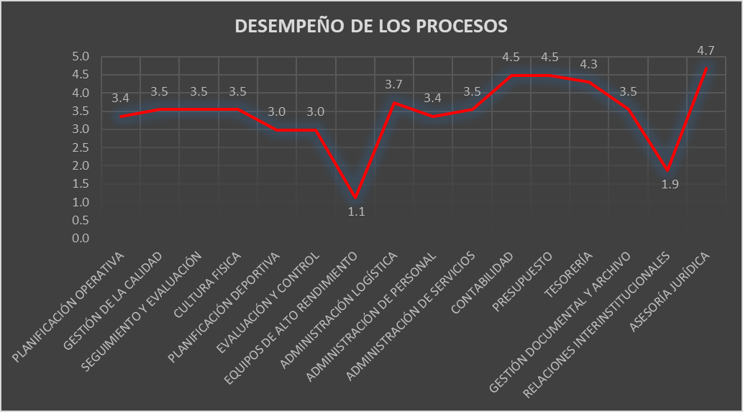
  EVALUACIÓN DE PROCESOS
Matriz de Importancia Rendimiento
DIEGO

Slide 31
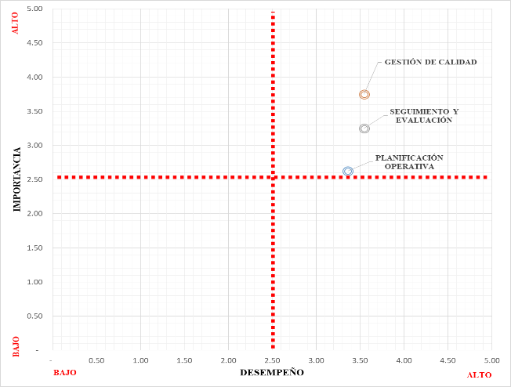
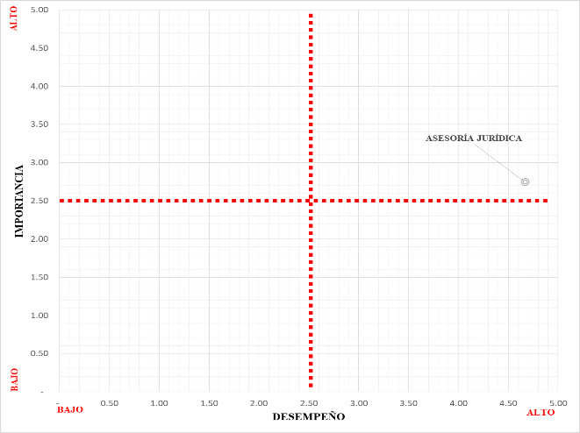
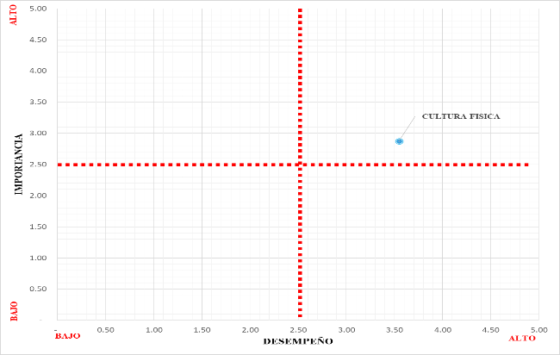
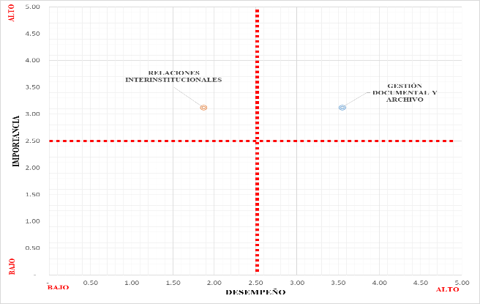
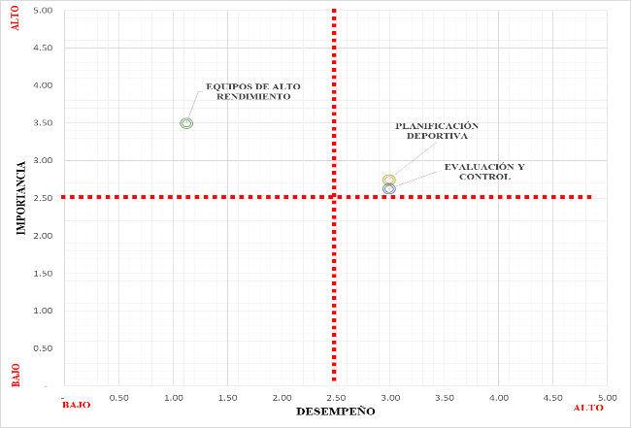
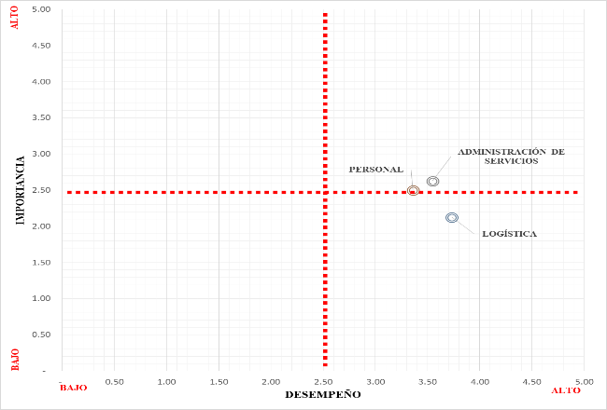
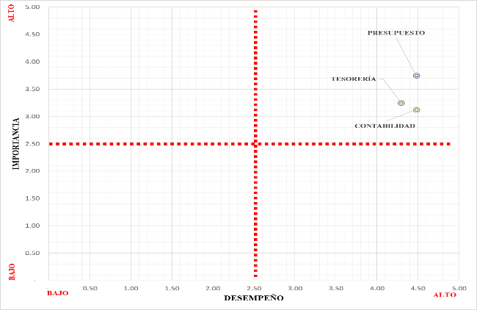
  EVALUACIÓN DE PROCESOS
Matriz de Importancia Rendimiento
DIRECCIONAMIENTO
EVALUACIÓN
ASESORÍA JURÍDICA
CULTURA FÍSICA
SECRETARIA Y RELACIONES INTERINSTITUCIONALES
ADMINISTRATIVO
FINANCIERO
ENTRENAMIENTO ALTO RENDIMIENTO

Slide 32
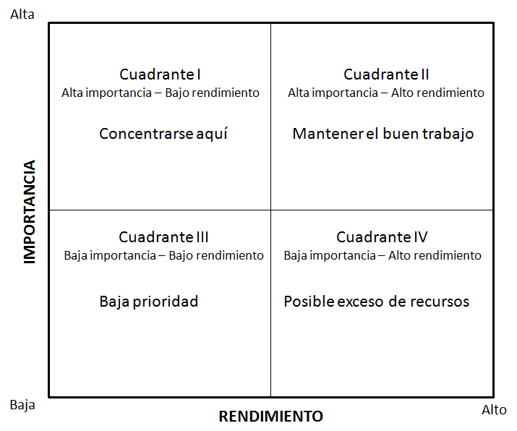
  EVALUACIÓN DE PROCESOS
Matriz de Importancia Rendimiento
DIRECCIONAMIENTO
SECRETARIA Y RELACIONES INTERINSTITUCIONALES
Fuente: (Mantilla y James - 1977)
ENTRENAMIENTO ALTO RENDIMIENTO

Slide 33
Matriz de CONTROL del desempeño de los procesos

Slide 34

 | PROCESO | DIRECCIONAMIENTO ESTRATÉGICO |  |  | CÓDIGO:
 | SUB PROCESO | PLANIFICACIÓN OPERATIVA
 | ACTIVIDAD | DIFUNDIR EL MANUAL DE PROCESOS |  |  | VERSIÓN: 1.0
PROCESO |  | SUB PROCESO |  |  | TOTAL
DIRECCIONAMIENTO |  | PLANIFICACIÓN OPERATIVA |  |  | 71.90% | 65.31% | 62.95%
 |  | GESTIÓN DE CALIDAD |  |  | 64.04%
 |  | SEGUIMIENTO Y EVALUACIÓN |  |  | 60.00%
DIRECCIONAMIENTO DE LA CULTURA FÍSICA |  |  |  |  | 53.40% | 53.40%
DIRECCIONAMIENTO DEL ENTRENAMIENTO DE ALTO RENDIMIENTO |  | GESTIÓN DE LA PLANIFICACIÓN DEPORTIVA |  |  | 83.04% | 63.89%
 |  | GESTIÓN DE EVALUACIÓN Y CONTROL |  |  | 75.21%
 |  | GESTIÓN DE LOS EQUIPOS DE ALTO RENDIMIENTO |  |  | 33.43%
DIRECCIONAMIENTO ADMINISTRATIVO |  | LOGISTICA |  |  | 65.14% | 67.93%
 |  | PERSONAL |  |  | 77.50%
 |  | ADMINISTRACIÓN DE SERVICIOS |  |  | 61.14%
DIRECCIONAMIENTO FINANCIERO |  | CONTABILIDAD |  |  | 78.96% | 80.07%
 |  | PRESUPUESTO |  |  | 80.36%
 |  | TESORERÍA |  |  | 80.88%
DIRECCIONAMIENTO DE LA SECRETARIA Y RELACIONES INTERINSTITUCIONALES |  | GESTIÓN DOCUMENTAL Y ARCHIVO |  |  | 55.00% | 43.06%
 |  | RELACIONES INTERINSTITUCIONALES |  |  | 31.12%
DIRECCIONAMIENTO JURÍDICO |  | ASESORIA JURÍDICA |  |  | 66.96% | 66.96%

Slide 35
Matriz de DESEMPEÑO de procesos

Slide 36
  METODOLOGÍA DE MEJORA
NORMA TÉCNICA DE ADMINISTRACIÓN POR PROCESOS
R.O 895, 20-feb-2013
          RESPONSABLES
DET. REQUERIMIENTOS DE MEJORA
Director/Jefe U.O
Responsable del Proceso
Líder técnico del proceso
MEJORA
          ACTIVIDADES
SELECCIÓN Y PRIORIZACIÓN
          ANÁLISIS DE CAUSA RAÍZ (5 por qué)
          IDENTIFICAR MEJORAS POTENCIALES
          DISEÑO Y MODELO DEL PROCESO DESEADO
          SELECCIÓN DE PROCESOS A MEJORAR
          PRIORIZACIÓN DE PROCESOS A MEJORAR
En base a evaluación importancia desempeño
En base a la contribución del logro de objetivos de la unidad
          LINEAMIENTOS
Mejorar P: Importancia (Alta o vital) y desempeño (bajo o muy bajo)
Priorizar según impacto, contribución a objetivos, repercusiones, etc

Slide 37
CICLO DEMINING
PLAN (Plan)
HACER (Do)
VERIFICAR (Check)
ACTUAR (Act)
Matriz de IMPORTANCIA – RENDIMIENTO para la mejora
Fuente: Mantilla y James (1977)

Slide 38
  EVALUACIÓN DE PROCESOS
  DE LA FEDEME

Slide 39
  EVALUACIÓN DEL DESEMPEÑO
Control de procesos
Proceso: ENTRENAMIENTO DE ALTO RENDIMIENTO
JUANITO

Slide 40
  PROPUESTA DE MEJORA
      Plan de acción. Subproceso:
      ORGANIZACIÓN DE EVENTOS DEPORTIVOS
Problema | Estrategia | Actividades | Fecha de Inicio | Fecha Fin | Costos (USD)
Inexistencia de un proceso de organización de eventos deportivos | Elaborar el manual de procesos de organización de eventos deportivos que permita elevar la planificación y ejecución de eventos nacionales e internacionales | Realizar la caracterización del Proceso de Organización de eventos deportivos | Oct-17 | Nov-17 | 1. Elaborar Manual de procesos | $1,100.00
 |  |  |  |  | Levantamiento de Información | $100.00
 |  |  |  |  | Traslados | $150.00
 |  |  |  |  | Útiles de escritorio | $50.00
 |  |  |  |  | Capacitación en la FEDEME | $800.00
 | Realizar una capacitación en procesos al personal de la FEDEME | Presentar un programa de capacitación en procesos a la FEDEME |  |  | 2. Capacitación | $200.00
 |  |  | Nov-17 | Nov-17
 |  |  | PRESUPUESTO TOTAL: |  | $1,300.00 USD

Slide 41

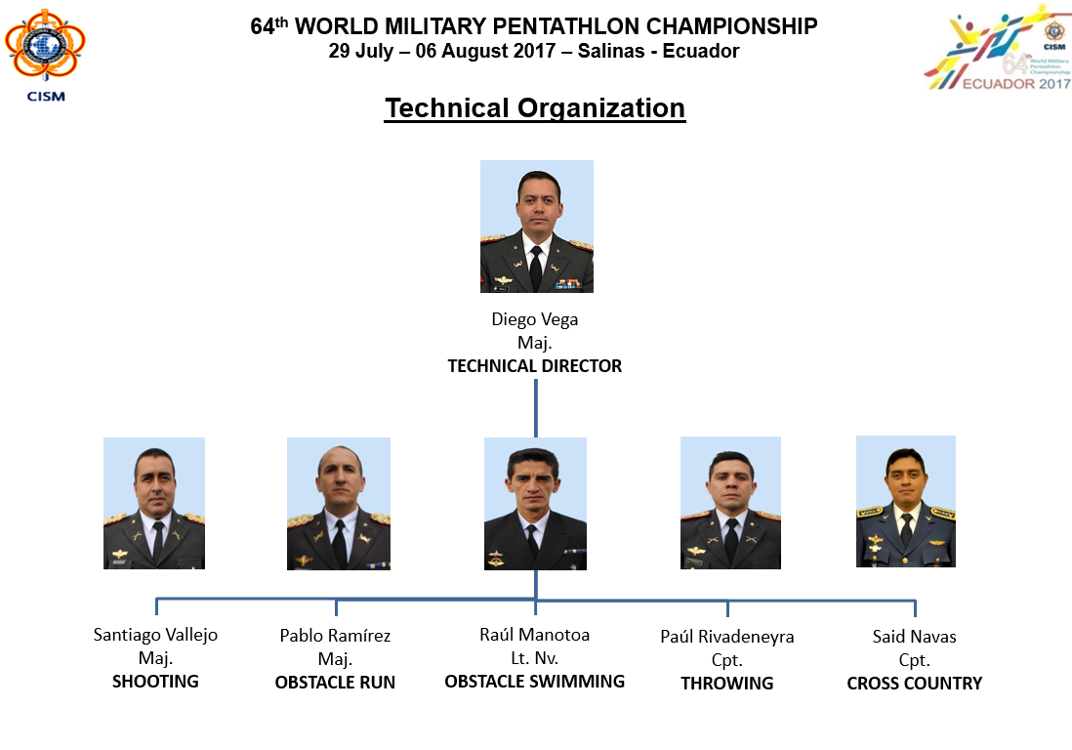
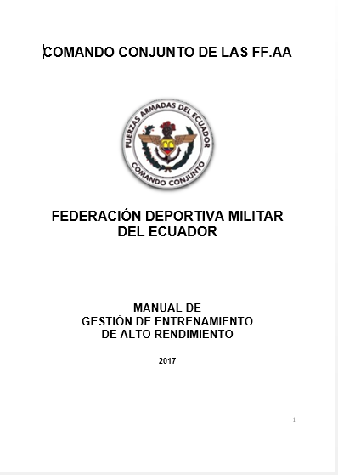
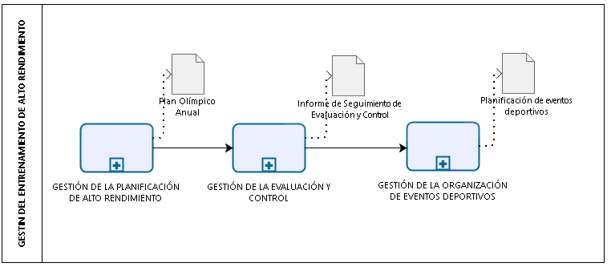
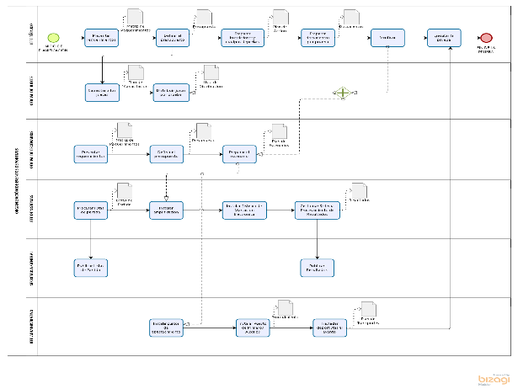
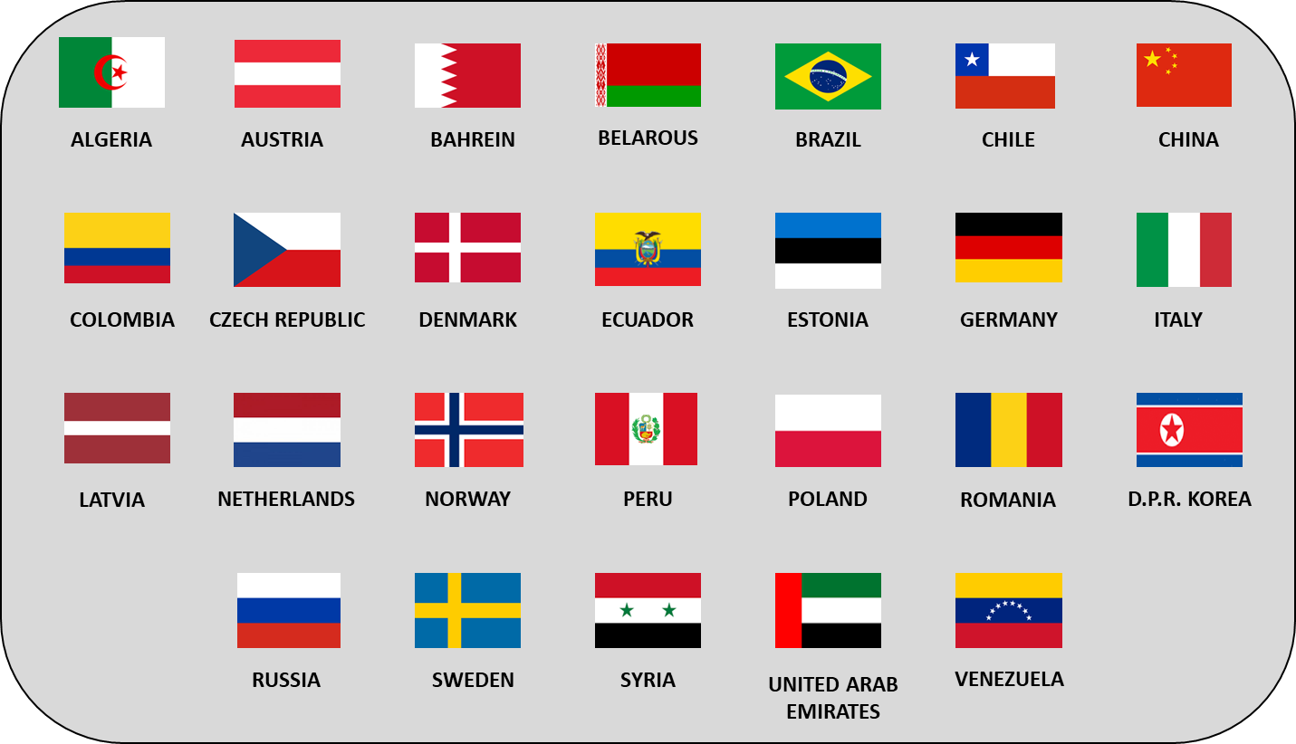
Una debilidad en este evento fue la ausencia de un proceso de comunicación social en la FEDEME.

Slide 42
  EVALUACIÓN DE PROCESOS
Control de procesos
Proceso: SECRETARIA Y RELACIONES INTERINSTITUCIONALES

Slide 43
  EVALUACIÓN DE PROCESOS
Control de procesos
Proceso: SECRETARIA Y RELACIONES INTERINSTITUCIONALES
          Gestión Documental y Archivo
          Relaciones Interinstitucionales

Slide 44
  EVALUACIÓN DE PROCESOS
Indicadores
Proceso: ENTRENAMIENTO DE ALTO RENDIMIENTO
Subproceso: EQUIPOS DE ALTO RENDIMIENTO

Slide 45
  EVALUACIÓN DE PROCESOS
Indicadores
Proceso: SECRETARIA Y RELACIONES INTERINSTITUCIONALES
Subproceso: RELACIONES INTERINSTITUCIONALES

Slide 46
  PROPUESTA DE MEJORA
      Plan de acción. Proceso: Comunicación Social
Problema | Estrategia | Actividades | Fecha de Inicio | Fecha Fin | Costos (USD)
Realizar el levantamiento de información de Procesos de Comunicación Social, como una unidad diferente a la de Relaciones Interinstitucionales | Realizar la caracterización de las actividades de Comunicación Social, que permita cumplir esta deficiencia en la FEDEME | Ralizar el levantamiento de la información de Procesos de Comunicación Social | Oct-17 | Nov-17 | 1. Elaborar Manual de procesos | $1,100.00
 |  |  |  |  | Levantamiento de Información | $100.00
 |  |  |  |  | Traslados | $150.00
 |  |  |  |  | Útiles de escritorio | $50.00
 |  |  |  |  | Capacitación en la FEDEME | $800.00
 | Exponer los resultados obtenidos y presentar una propuesta de mejora. | Presentar como propuesta de Mejora para el análisis y estudio por parte de las autoridades de la FEDEME |  |  | 2. Actividad a realizar con cero costo
 |  |  | Nov-17 | Nov-17
 |  |  | PRESUPUESTO TOTAL: |  | $1,100.00 USD

Slide 47
  CONCLUSIONES
          INSTRUMENTO LEGAL
          EVALUACIÓN FEDEME
          MATRIZ IMPORTANCIA DESEMPEÑO
          ACCIONES DE MEJORA
          Norma Técnica de Administración por Procesos emitido a través del Registro Oficial No 895 del 20 de febrero de 2013
Cuadro de Control de procesos, estableció la evaluación del desempeño del 62,95%
          Proceso críticos, alta importancia y bajo desempeño.
          Subproceso organización de eventos deportivos (en el proceso Entrenamiento de Alto Rendimiento)
          Proceso Comunicación Social

Slide 48



  RECOMENDACIONES
Realizar una evaluación permanente según la Norma Técnica de Administración por Procesos y las matrices de control de procesos del CC.FF.AA
Realizar una capacitación constante en gestión por procesos en la FEDEME.
Realizar las acciones pertinentes para implementar el proceso de Comunicación Social y subproceso organización de eventos deportivos.

Slide 49
  FIN DE PRESENTACIÓN

